Slide 1
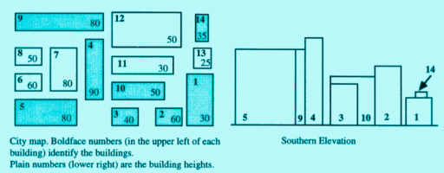
例题: 城市正视图
求正南视图中, 哪些建筑物是可见的
下图从左到右依次为5, 9, 4, 3, 10, 2, 1, 14可见

Slide 2
分析
只需要判断南墙, 即每个建筑物变成矩形
预处理
从北到南排序所有南墙, 依次考虑
水平、竖直离散化
主算法
每次更新每个元线段的墙集合, 从低到高扫描
每个元线段上每个高度最多进/出集合一次, 因此每个元线段的维护只需要O(n)
一共有n条元线段, 因此为O(n²)

